Slide 1
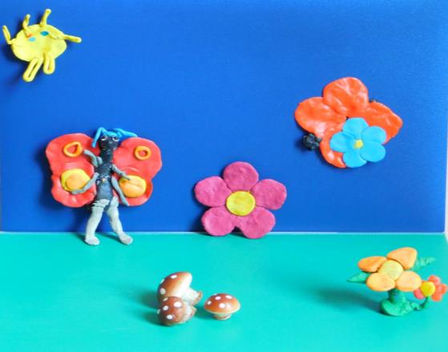
КОРНЕЙ ЧУКОВСКИЙ
0+
ГКУК «Белгородская государственная детская библиотека А.А.Лиханова»
МУХА-ЦОКОТУХА -
АВТОРЫ пластилинового диафильма: ЧИТАТЕЛИ
ГКУК «Белгородская государственная библиотека А.А.Лиханова»

Slide 2
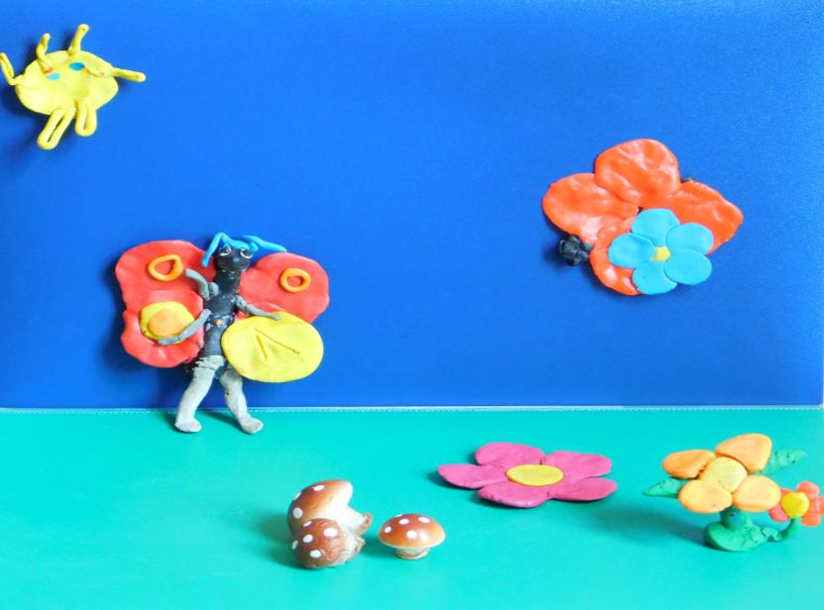
Муха, Муха-Цокотуха,
Позолоченное брюхо!
Муха по полю пошла,
Муха денежку нашла.

Slide 3
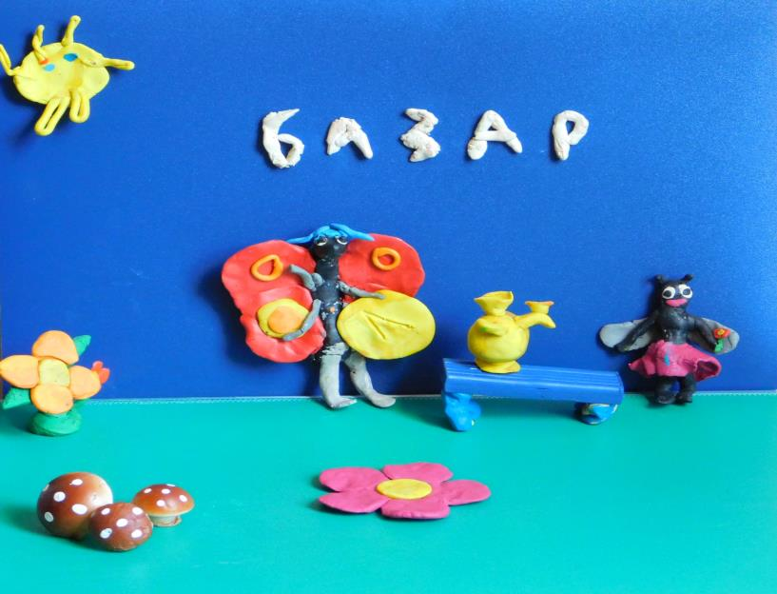
Пошла Муха на базар
И купила самовар.
«Приходите, тараканы,
Я вас чаем угощу!»

Slide 4
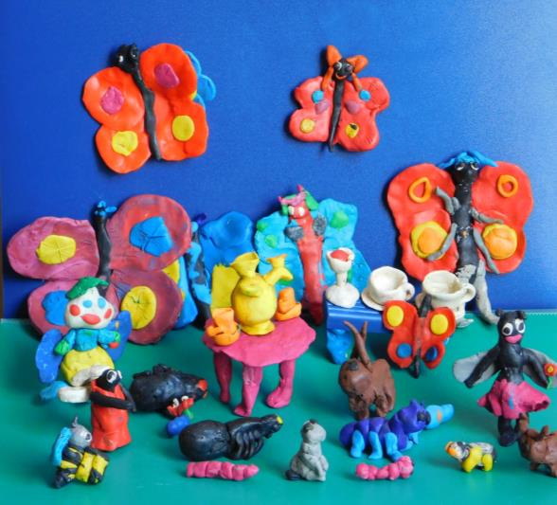
Тараканы прибегали,
Все стаканы выпивали,
А букашки —
По три чашки
С молоком
И крендельком:
Нынче Муха-Цокотуха
Именинница! Приходили к Мухе блошки,
Приносили ей сапожки,
А сапожки не простые —
В них застёжки золотые. Приходила к Мухе
Бабушка-пчела,
Мухе-Цокотухе
Мёду принесла...
«Бабочка-красавица,
Кушайте варенье!
Или вам не нравится
Наше угощенье

Slide 5
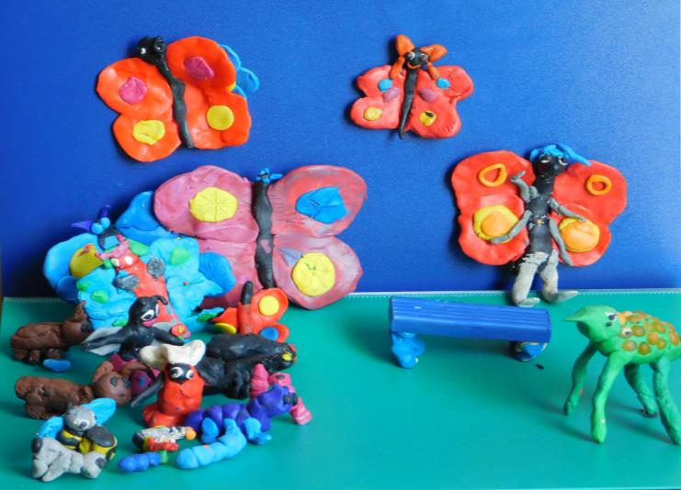
Вдруг какой-то старичок
Паучок
Нашу Муху в уголок
Поволок —
Хочет бедную убить,
Цокотуху погубить!

Slide 6
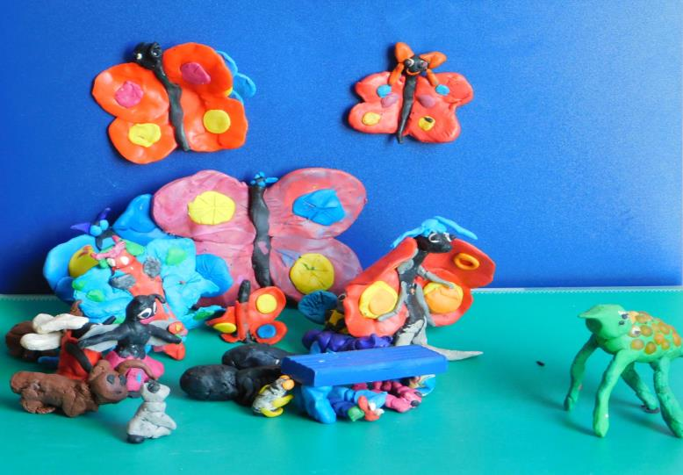
«Дорогие гости, помогите!
Паука-злодея зарубите!
И кормила я вас,
И поила я вас,
Не покиньте меня
В мой последний час!»

Slide 7
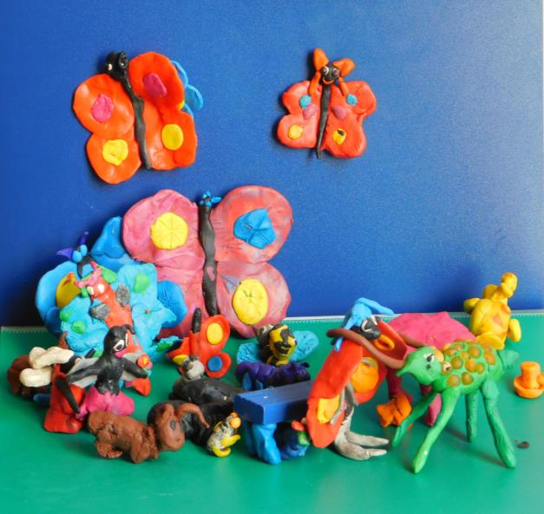
Но жуки-червяки
Испугалися,
По углам, по щелям
Разбежалися:
Тараканы
Под диваны,
А козявочки
Под лавочки,
А букашки под кровать
Не желают воевать!
И никто даже с места
Не сдвинется:
Пропадай-погибай
Именинница!

Slide 8
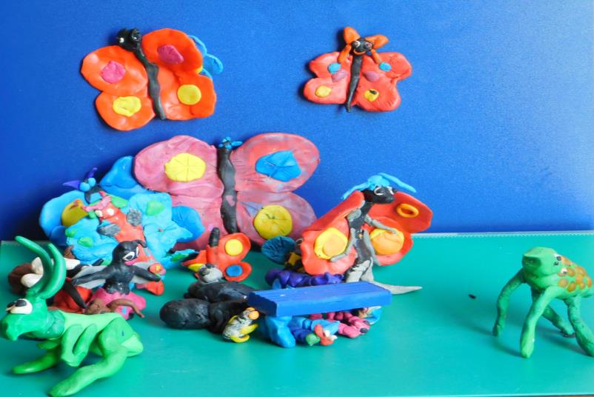
А кузнечик, а кузнечик,
Ну, совсем как человечек,
Скок, скок, скок, скок!
За кусток,
Под мосток
И молчок!

Slide 9
А злодей-то не шутит,
Руки-ноги он Мухе верёвками крутит,
Зубы острые в самое сердце вонзает
И кровь у неё выпивает.
Муха криком кричит,
Надрывается,
А злодей молчит,
Ухмыляется.

Slide 10
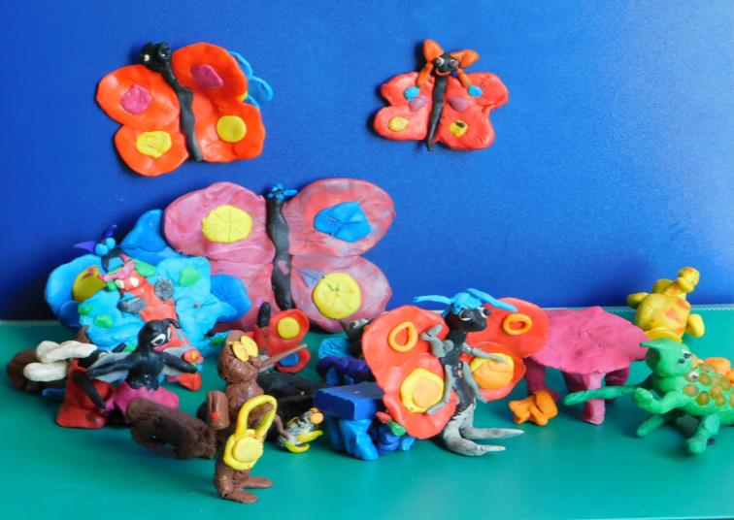
Вдруг откуда-то летит
Маленький Комарик,
И в руке его горит
Маленький фонарик.
«Где убийца? Где злодей?
Не боюсь его когтей!»
Подлетает к Пауку,
Саблю вынимает
И ему на всём скаку
Голову срубает!

Slide 11
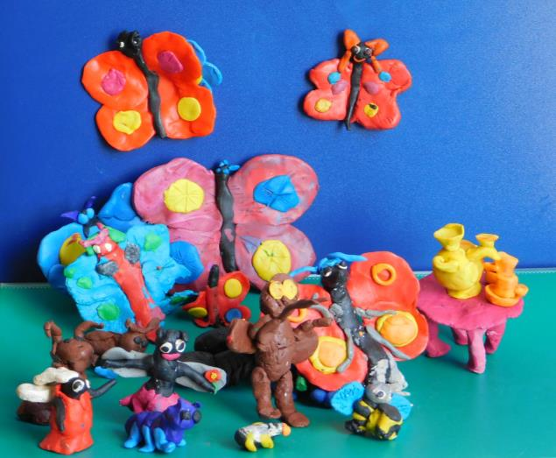
Муху за руку берёт
И к окошечку ведёт:
«Я злодея зарубил,
Я тебя освободил,
И теперь, душа-девица,
На тебе хочу жениться!»

Slide 12
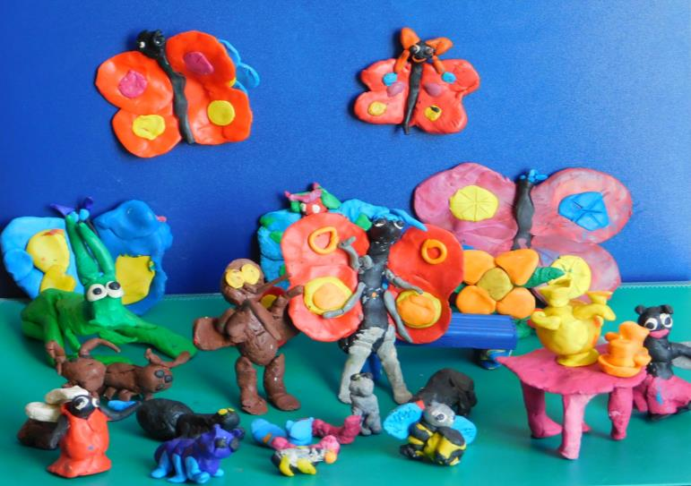
Тут букашки и козявки
Выползают из-под лавки:
«Слава, слава Комару —
Победителю!»
Прибегали светляки,
Зажигали огоньки —
То-то стало весело,
То-то хорошо!

Slide 13
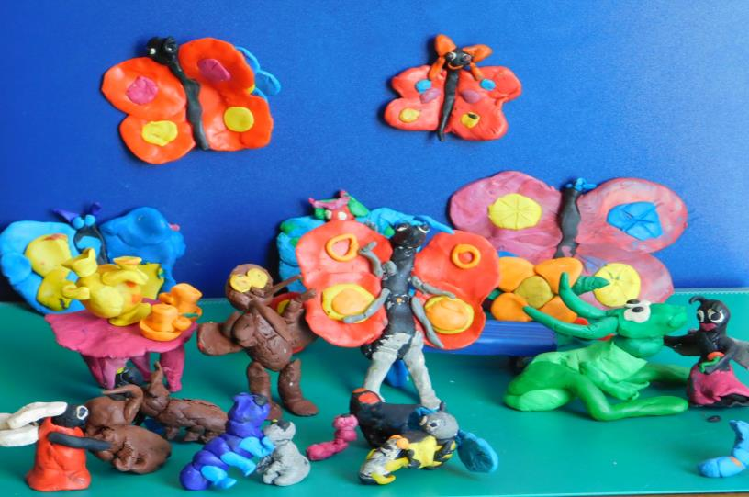
Музыканты прибежали,
В барабаны застучали,
Бом! бом! бом! бом!
Пляшет Муха с Комаром
А за нею Клоп, Клоп
Сапогами топ, топ!
Эй, сороконожки,
Бегите по дорожке,
Зовите музыкантов,
Будем танцевать!

Slide 14
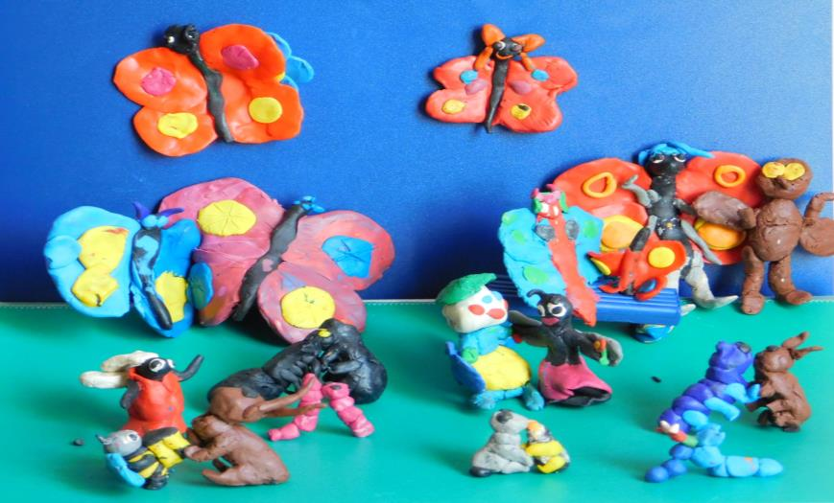
Козявочки с червячками,
Букашечки с мотыльками.
А жуки рогатые,
Мужики богатые,
Шапочками машут,
С бабочками пляшут.
Тара-ра, тара-ра,
Заплясала мошкара.
Веселится народ —
Муха замуж идёт
За лихого, удалого,
Молодого Комара!

Slide 15
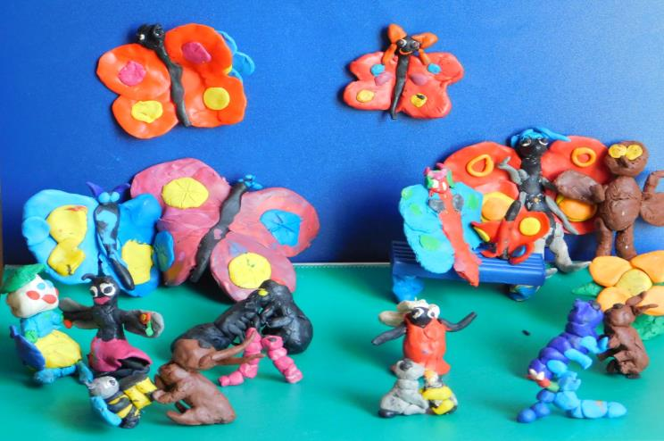
Муравей, Муравей!
Не жалеет лаптей,—
С Муравьихою попрыгивает
И букашечкам подмигивает:
«Вы букашечки,
Вы милашечки,
Тара-тара-тара-тара-таракашечки!»
Сапоги скрипят,
Каблуки стучат,—
Будет, будет мошкара
Веселиться до утра:
Нынче Муха-Цокотуха
Именинница!

Slide 16
КОНЕЦ

